Slide 2
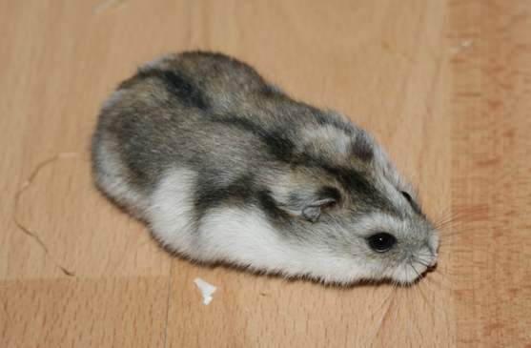
Overige Zoogdieren – Les 1
Dwerghamsters

Slide 3
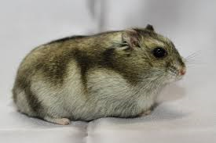
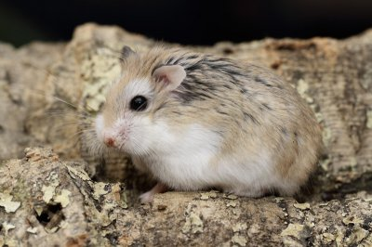
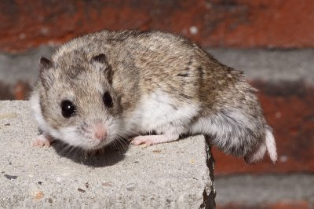
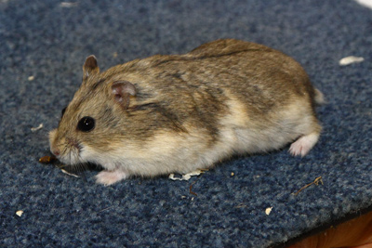
Soorten dwerghamsters
Russische dwerghamster (bekendste)
Campbelli dwerghamster
Roborovski dwerghamster
Chinese dwerghamster

Slide 4
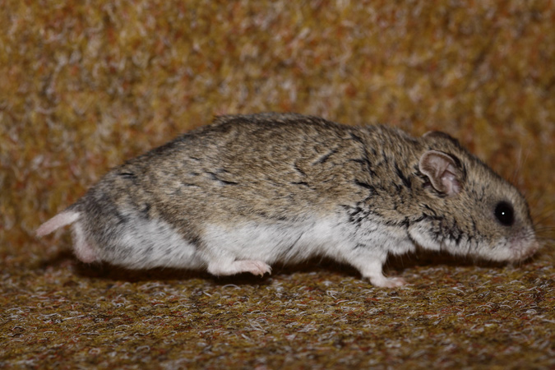
Chinese dwerghamster

Slide 5
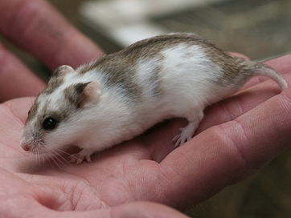
Taxonomie
Klasse: Zoogdieren (Mammalia)
Orde: Knaagdieren (Rodentia)
Familie: Hamsters en woelmuisachtigen (Cricetidae)
Geslacht: Langstaart dwerghamsters (Cricetulus)
Soort: Chinese dwerghamster (Cricetulus griseus)

Slide 6
In het kort
Latijnse naam: Cricetulus griseus
Herbivoor, carnivoor, omnivoor: Herbivoor (af en toe dierlijke eiwitten)
Grootte: 9-12 cm
Gewicht: 40-45 gram
Levensverwachting: 2-3 jaar
Huisvesting: Alleen
Leeftijd geslachtsrijp: 4 weken
Leeftijd fokrijp: 3 maanden
Bronstig om de: 4 dagen
Draagtijd: 16-21 dagen
Worpgrootte: 1-12 (gem. 5-7)
Jongen zijn: Nestblijvers
Speenleeftijd: 4 weken (pas met 5-6 weken naar nieuwe eigenaar)

Slide 7
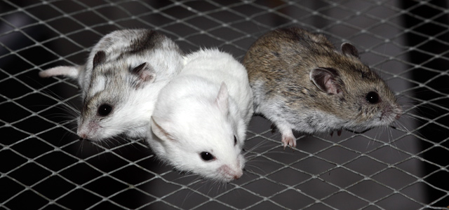
Wetenswaardigheden
Andere familie dan de 3 overige dwerghamstersoorten
Strikt solitair
Echte klimmer
Minder populair dan de andere 3 soorten
Verschillende kleuren; wildkleur, wit, gevlekt

Slide 8
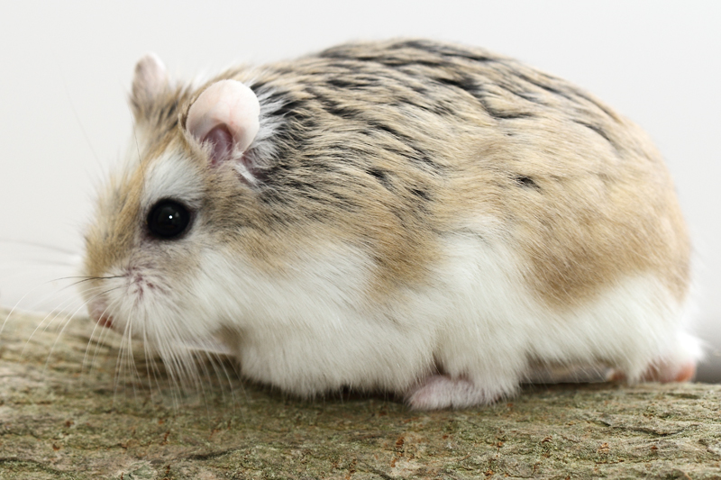
De Roborovski dwerghamster

Slide 9
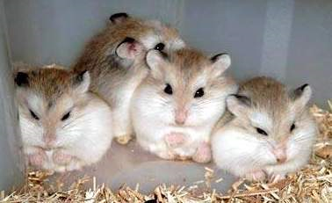
Taxonomie
Klasse: Zoogdieren (Mammalia)
Orde: Knaagdieren (Rodentia)
Familie: Hamsters en woelmuisachtigen (Cricetidae)
Geslacht: Kortstaart dwerghamsters (Phodopus)
Soort: Roborovski dwerghamster (Phodopus Roborovskii)

Slide 10
In het kort
Latijnse naam: Phodopus Robrovskii
Herbivoor, carnivoor, omnivoor: Herbivoor (af en toe dierlijke eiwitten)
Grootte: 5-7 cm
Gewicht: 25-40 gram
Levensverwachting: 2 jaar
Huisvesting: Alleen, in koppels of groepje
Leeftijd geslachtsrijp: 5 weken
Leeftijd fokrijp: 3 maanden
Bronstig om de: 4-5 dagen
Draagtijd: 16-21 dagen
Worpgrootte: 1-12 (gem. 5-7)
Jongen zijn: Nestblijvers
Speenleeftijd: 5 weken (pas met 6-7 weken naar nieuwe eigenaar)

Slide 11
Wetenswaardigheden
De Roborovski is de kleinste dwerghamstersoort
Roborovski’s zijn watervlug en daarom meer kijkhamsters dan de andere soorten
Roborovski’s zijn vriendelijk en zullen vrijwel nooit bijten
Roborovski’s kunnen zowel solitair als sociaal gehouden, er is echter geen garantie dat dit laatste altijd goed gaat

Slide 12
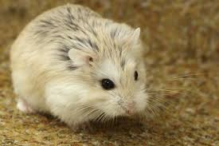
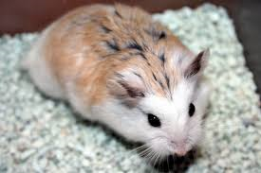
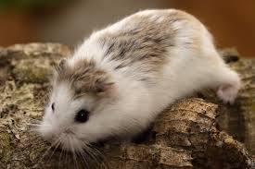
Wetenswaardigheden
Naast de wildkleur heb je ook de zogenaamde white-face, cinnamon en gevlekte Roborovski

Slide 13
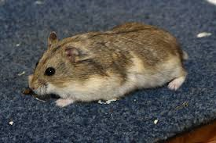
De Campbelli dwerghamster

Slide 14
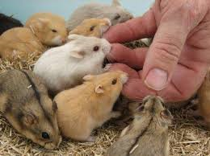
Taxonomie
Klasse: Zoogdieren (Mammalia)
Orde: Knaagdieren (Rodentia)
Familie: Hamsters en woelmuisachtigen (Cricetidae)
Geslacht: Kortstaart dwerghamsters (Phodopus)
Soort: Campbelli dwerghamster (Phodopus Campbelli)

Slide 15
In het kort
Latijnse naam: Phodopus Campbelli
Herbivoor, carnivoor, omnivoor: Herbivoor (af en toe dierlijke eiwitten)
Grootte: 9-12 cm
Gewicht: 45-60 gram
Levensverwachting: 2 jaar
Huisvesting: Alleen, in koppel of groepje
Leeftijd geslachtsrijp: 5 weken
Leeftijd fokrijp: 3 maanden
Bronstig om de: 4-5 dagen
Draagtijd: 16-21 dagen
Worpgrootte: 1-12 (gem. 5-7)
Jongen zijn: Nestblijvers
Speenleeftijd: 3 weken (pas met 4-5 weken naar nieuwe eigenaar)

Slide 16
Wetenswaardigheden
De Campbelli lijkt qua uiterlijk enorm veel op de Russische dwerghamster
Lange tijd werden “de Rus” en “de Bellie” dan ook als ondersoorten van 1 soort dwerghamster gezien en werden beide soorten onderling gekruist. Dit gaf zowel qua gezondheid als gedrag helaas veel problemen
Zie:http://www.dwerghamster.nl/hybride/watiseenhybride/index.php

Slide 17
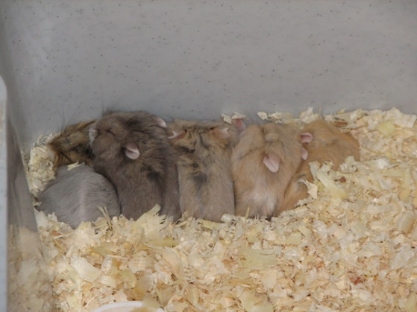
Wetenswaardigheden
Campbelli’s kunnen meestal prima in koppels of groepjes gehouden worden
Campbelli’s zijn territoriaal en kunnen soms territoriale agressie vertonen
Campbelli’s hebben de naam bijterig te zijn, fokkers hebben zich de laatste jaren gericht op het fokken van vriendelijke “bellies”

Slide 18
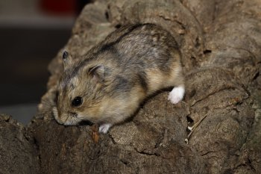
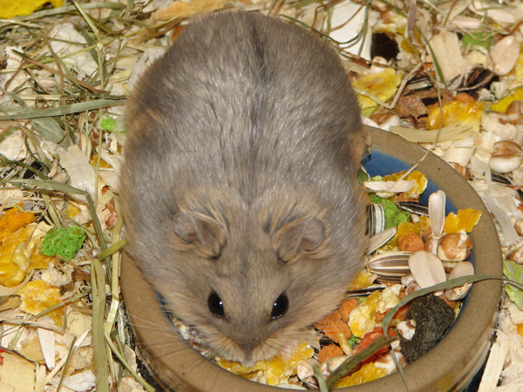
Wetenswaardigheden
Diabetes is een veelvoorkomend probleem bij deze soort
De Campbelli wordt in veel verschillende (kleur-)varieteiten gefokt

Slide 19
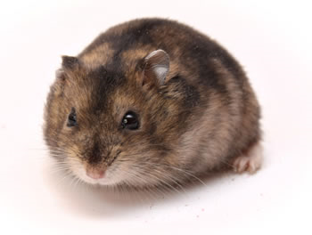
De Russische dwerghamster

Slide 20
Taxonomie
Klasse: Zoogdieren (Mammalia)
Orde: Knaagdieren (Rodentia)
Familie: Hamsters en woelmuisachtigen (Cricetidae)
Geslacht: Kortstaart dwerghamsters (Phodopus)
Soort: Russische dwerghamster (Phodopus sungorus)

Slide 21
In het kort
Latijnse naam: Phodopus sungorus
Herbivoor, carnivoor, omnivoor: Herbivoor (af en toe dierlijke eiwitten)
Grootte: 7-8 cm
Gewicht: 45-55 gram
Levensverwachting: 2 jaar
Huisvesting: Alleen of in fokkoppel
Leeftijd geslachtsrijp: 5 weken
Leeftijd fokrijp: 3 maanden
Bronstig om de: 4-5 dagen
Draagtijd: 16-21 dagen
Worpgrootte: 1-12 (gem. 5-7)
Jongen zijn: Nestblijvers
Speenleeftijd: 3 weken (pas met 4-5 weken naar nieuwe eigenaar)

Slide 22
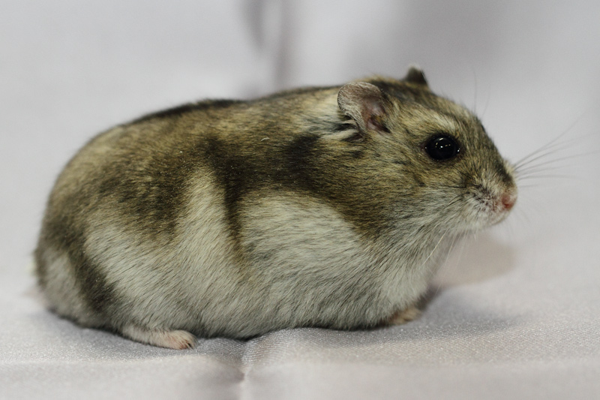
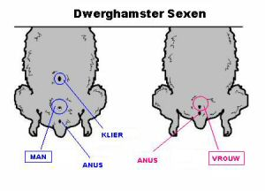
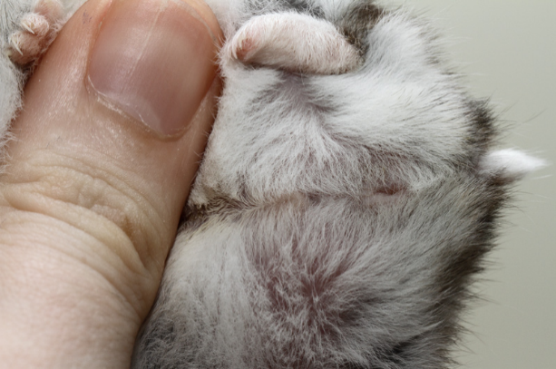
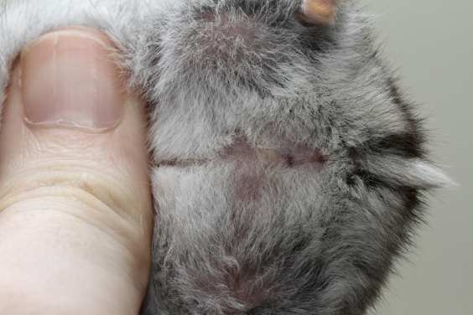
Anatomie

Slide 23
Hybride
Kruising tussen een Rus en Campbelli
Vertoont eigenschappen van beide soorten

Slide 24
Opdracht 1
Zowel de Russische als de Campbelli dwerghamster komen in verschillende kleurslagen voor. Zoek voor beide hamsters de kleurslagen op én zoek een foto van de kleurslag.
Verwerk dit op een manier naar keus (Kahoot / Folder / Powerpoint / Poster)
Tijd: 45 minuten

Slide 25
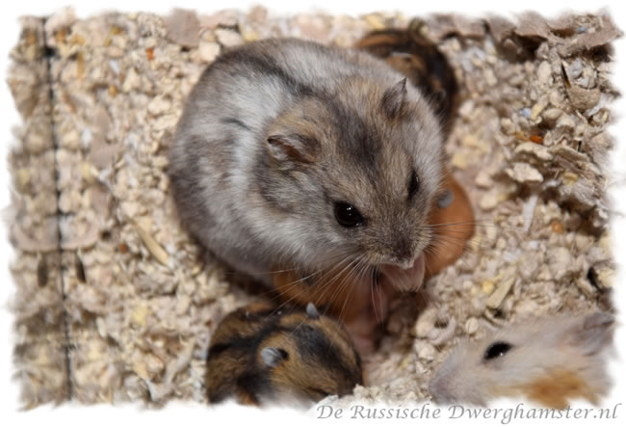
Dwerghamster-informatie

Slide 26
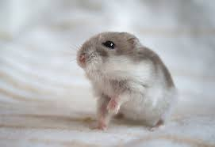
Lichaamstaal en gedrag
Dwerghamsters zijn vooral nacht-actief, maar kunnen leren hun ritme aan te passen
Ze worden sowieso overdag wel eens wakker en zijn dan ook een korte periode actief
Ze zijn erg beweeglijk en nieuwsgierig
Dwerghamsters (mits goed gesocialiseerd en goed gefokt) zullen niet zo snel bijten, hooguit aan je vinger knabbelen.

Slide 27
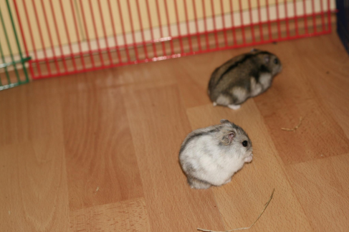
Lichaamstaal en gedrag
Een nieuwsgierige hamster zal op de achterpoten rechtop staan en proberen zo ver mogelijk te kijken. Ook spitsen ze de oren naar voren om zo de geluiden beter op te vangen. De Russische hamsters heeft gevouwen oren, die dan recht op gaan staan
Wassen is een teken van ontspanning
Snel wassen kan echter een teken van stress of onzekerheid zijn

Slide 28
Lichaamstaal en gedrag
Een angstig dier maakt zich klein (drukt lichaam tegen de grond) en zal bij grote angst/stress zich op de rug laten vallen en gaan krijsen
Met zijn voorpootjes kan een hamster je hand of een soortgenoot wegduwen, dit kan bij hamsters onderling een voorbode van een conflict zijn
Op de Chinees na, zijn dwerghamsters geen goede klimmers en kunnen slecht diepte zien (ze laten zich dan gewoon vallen)

Slide 29
Communicatie
Door middel van lichaamstaal, geur en geluid. Een hele belangrijke rol bij de communicatie van hamstertjes speelt de geur van de dieren.
Geurklier op de buik, vooral mannetjes

Slide 30
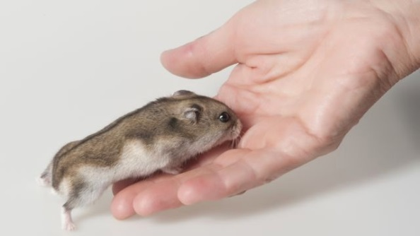
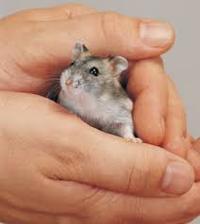
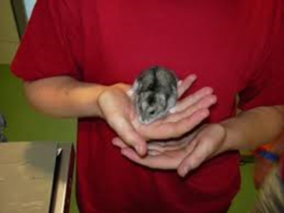
Benaderen & hanteren
Je mag een hamster nooit van boven benaderen, dan voelen ze zich bedreigd en kunnen ze gaan bijten
Om dezelfde reden is het verstandig een slapende hamster eerst wakker te laten worden voor je hem oppakt
Je kan een hamster het beste met een handkommetje opscheppen
Dwerghamsters die het hanteren gewend zijn zullen vaak uit zichzelf naar je hand toelopen en erop stappen

Slide 31
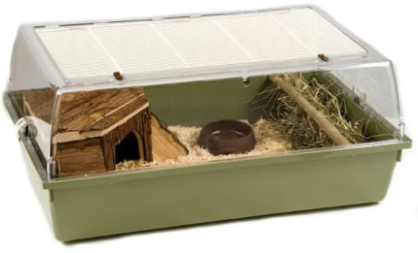
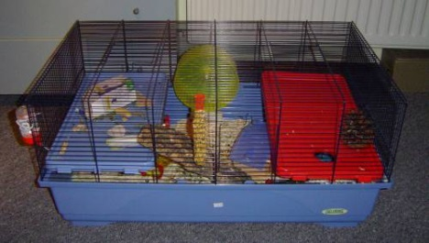
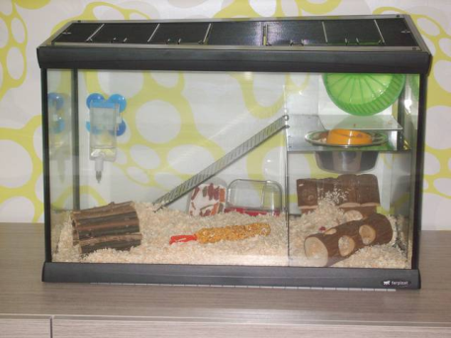
Huisvesting
Minimaal 50 x 30 cm grondoppervlakte en ongeveer 30 cm hoogte.
Zowel een traliekooi, dichte kooi of een aquarium voldoen
De spijlafstand mag niet groter dan 1 centimeter zijn
Niet te hoge kooi of verdiepingen zonder trapje; dwerg-hamsters kunnen slecht diepte inschatten en laten zich vaak gewoon naar beneden vallen…
Zorg daarom ook voor een voldoende dikke laag bodembedekking, zoals zaagsel beukensnippers, corbo

Slide 32
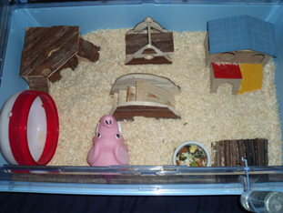
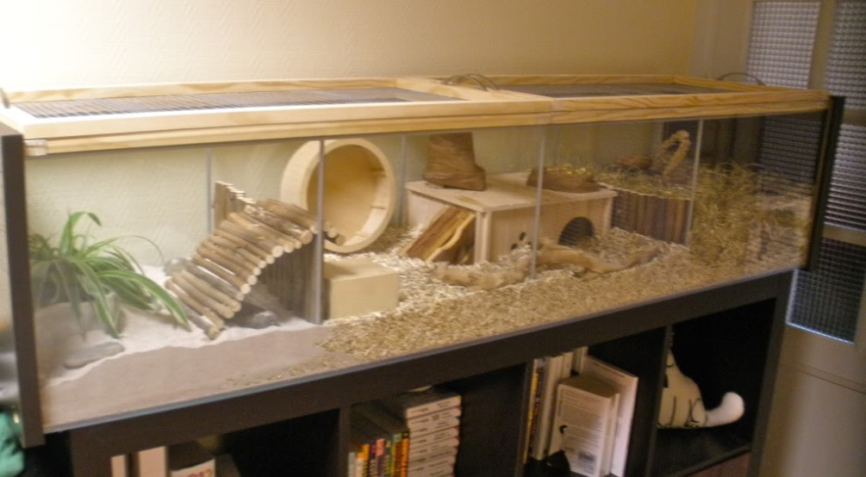
Veilig nestmateriaal (geen synthetische hamsterwol)
Schuilplekken/-huisje, Looprad van min15 cm
Knaagmateriaal (hout, karton)
Zandbadje met chinchillazand
Drinkflesje en voerbakje
Eventueel buizen en ander speelmateriaal

Slide 33
Aandachtspunten verzorging
Dwerghamsters vragen naast voeding en een schoon hok weinig extra verzorging
Als ze een zandbadje of toilet ter beschikking hebben zullen ze hier meestal in plassen en poepen en hoeft het hele verblijf minder vaak worden verschoond
De meeste hamsters vinden het heel fijn om eens in de paar dagen een lekker chinchilla zandbad te nemen. Door zo’n zandbad kan je hamster zijn vacht mooi zacht en schoon houden.
Hun nagels slijten door lopen over ruw oppervlak; denk aan steen of hout; zorg dus voor voldoende klimmateriaal
Als er voldoende knaagmateriaal in het verblijf is slijten ook de tanden vanzelf

Slide 34
Opdracht 2
Ga naar de volgende website:
De Russische Dwerghamster | www.derussischedwerghamster.nl en kijk eens rond.
Zoek 1 artikel / onderwerp op naar eigen keus, lees dit en maak een korte samenvatting. Noteer deze samenvatting bij opdracht 1.

Slide 35
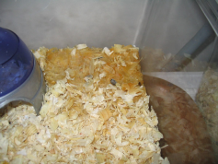
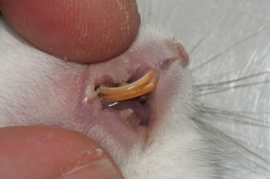
Ziektes en aandoeningen
Diabetes: wordt helaas steeds vaker geconstateerd bij dwerghamsters; vooral Campbellies, Chineesjes en hybriden lijken gevoelig hiervoor. Regelmatig testen van de urine is aan te bevelen. Zeker als een hamster veel drinkt en/of veel plast. AIs diabetes geconstateerd is dan moet de voeding aangepast worden (weinig-geen suikers)
Tandafwijkingen: olifantstanden, verkleuringen en andere tandafwijkingen zijn een 2e erfelijke afwijking die steeds meer bij vooral de Russische dwerghamster geconstateerd wordt. Ook hier lijken m.n. hybride-lijnen gevoelig. Een regelmatige gebitscontrole is dan ook noodzakelijk. Te lange, of verkeerd groeiende tanden kunnen worden geknipt of geslepen.

Slide 36
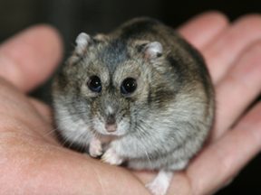
Parasieten: Hamsters kunnen last hebben van parasieten, vooral haarwormen en mijten. Hiervoor zijn anti-parasitaire middelen te verkrijgen
Tumoren: komen regelmatig voor bij (oudere) dwerghamsters
Plopogen: Het komt nog wel eens voor dat de ogen groter worden en uit de oogkast "ploppen". Deel van de plopogen worden veroorzaakt door een bepaald omstandigheid of stress. Dit kan ook positieve stress zijn, bijvoorbeeld dat hij wat lekkers krijgt wat hij super lekker vindt. Een ander deel wordt veroorzaakt door fel licht. Het kan ook komen door het fokken op te ronde ogen of een te smalle of ronde kopvorm: er is dus ook een erfelijke oorzaak.

Slide 37
Opdracht 3 – Huiswerk DV4.2
Je hebt nu van alles over de dwerghamsters geleerd, maar nog niets over de Syrische hamster. Maak, net zoals je nu hebt gezien van de dwerghamsters, een overzicht met kenmerken, eigenschappen en kleurslagen van de Syrische hamster.
In de wikiwijs vindt je 2 links naar lesmateriaal
Wil je meer weten? Op youtube kan je ‘Marika’s Knaagdierwereld’ volgen, zij heeft veel informatie filmpjes over knaagdieren.
(1) Marika's Knaagdierwereld - YouTube

Slide 38
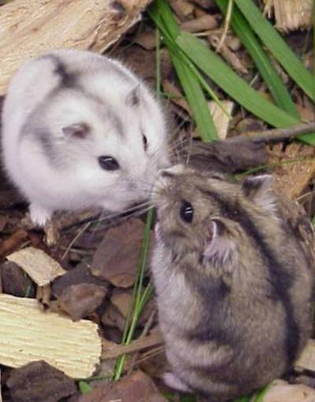
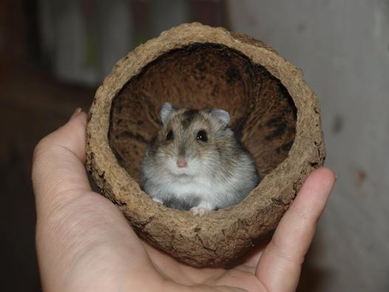
Einde

